Slide 1
프라이버시가드
공공기관·사내망을 위한
LLM 개인정보 유출 방지 프록시
MVP 범위와 요구사항
스타트업캡스톤디자인 2026.10.13
01
Notes:
프라이버시가드 MVP 범위와 요구사항. 팀원 이름 제외. 2026-10-13 개정, 기준 GitHub master 7c5819d. 기존 12장 구성과 디자인 유지. 강의자료의 핵심 시나리오·MoSCoW·보안·완료조건·범위 제외 항목에 맞춘 제출 자료.

Slide 2
핵심 사용 시나리오와 가치 가설
대상 사용자
민원 요약에 생성형 AI를 활용하려는 담당자와 보안 운영자
사용 흐름
로그인 후 질문을 입력하면 자동 사전 분석과 WARN 확인
검증한 최종 답변을 표시하고 관리자가 처리 근거를 확인
가치 가설: 원문 재입력 부담을 줄이면서 정책 판단 근거를 확인할 수 있다. 고객 검증은 미완료.
02
Notes:
근거: docs/codex_user_chat_admin_integration.md 요청 흐름 및 화면 구분. /app은 사전 분석 후 BLOCK 안내, WARN 확인, /proxy/chat 호출, 안전한 최종 content 표시를 제공. 일반 사용자는 상세 진단 정보를 받지 않으며 /admin에서 별도 토큰으로 확인. 고객 유용성은 미검증 가설이다.

Slide 3
MVP 우선순위와 판단 근거
Must
입력 PII 탐지·마스킹, 인젝션 차단, 출력 검증, 최소 감사 로그
핵심 가치와 보안 경계를 확인하는 데 필요
Should
사전 분석, 관리자 조회, 실제 Provider 연동 안정화
핵심 정책 검증은 API와 Mock으로 대체 가능
Could
사용성 개선, 추가 통계 화면
핵심 가치 검증 이후 고객 피드백으로 선정
우선순위는 기능의 현재 구현 여부와 별개다. 실제 상태는 뒤의 구현 범위에서 구분한다.
03
Notes:
근거: 강의자료 6페이지 MoSCoW 기준. README.md, docs/security_limitations.md. 우선순위는 이번 제출용 제안이며 팀 합의와 멘토 피드백으로 확정한다.

Slide 4
기능 요구사항과 관찰 가능한 결과
ID / 우선순위 | 요구사항 | 완료조건
F1 / Must | 전화번호·이메일 등 입력 PII 처리 | 탐지한 PII를 마스킹 후 upstream 전달
F2 / Must | 정책 우회형 인젝션 차단 | BLOCK 시 upstream 호출 없음
F3 / Must | LLM 생성 후 출력 재검사 | 위험 출력은 MASK 또는 BLOCK
F4 / Should | 자동 사전 분석과 WARN 확인 | LLM 미호출, 상세 진단 Validator SKIPPED
일반 사용자는 최소 결과만 받고, reason_code 등 상세 진단은 관리자 인증으로 분리한다. 탐지 누락 위험은 남는다.
04
Notes:
근거: docs/codex_user_chat_admin_integration.md API 계약 및 backend/app/api/proxy.py. 일반 /proxy/analyze는 action만 반환하며 LLM 미호출. Validator SKIPPED는 관리자 상세 응답에서 구분. WARN 확인은 UI 절차이며 서버 정책 차단을 해제하지 않는다. 직접 호출도 서버에서 다시 검사한다. 입력 PII 탐지가 누락되면 원문 전송 위험이 남는다.

Slide 5
보안·비기능 요구사항
보호 대상 | 요구사항 | 검증 / 한계
접근 권한 | 일반 응답 최소화, 상세 진단 분리 | 상세 API·SSE는 관리자 인증, RBAC 미구현
감사 로그 | 판정 메타데이터만 기록 | prompt·response·API key·PII 원문 미저장
로그 무결성 | 서명 인터페이스와 변조 검증 | Mock signer, 실제 ML-DSA 후속 과제
응답 경로 | SSE도 전체 버퍼링 후 검증 | 실시간 토큰 검증 아님, 지연·메모리 부담
ML-DSA 교체 가능한 감사 로그 서명 인터페이스와 Mock signer 기반 검증 구조
05
Notes:
근거: docs/security_limitations.md, docs/codex_user_chat_admin_integration.md. 상세 /proxy/chat, /proxy/analyze, SSE, 프록시 앱의 진단용 /v1/chat/completions는 사용자 Bearer와 유효한 X-Admin-Token 필요. /admin/* API는 관리자 토큰으로 인증. 계정별 RBAC는 미구현. 감사 로그에 raw prompt, raw response, API key, system prompt, 개인정보 원문을 저장하지 않는다. 현재 무결성 구조는 ML-DSA 교체 가능한 감사 로그 서명 인터페이스와 Mock signer 기반 검증 구조.

Slide 6
구현·Mock·미구현 범위
구분 | 현재 범위
구현 | PII·인젝션, 정책·Validator·감사, 가입·로그인·채팅·관리자 UI
구현 / 조건부 | Mock·OpenAI 어댑터. 실제 OpenAI API 호출은 미검증
Mock | Mock LLM 응답, HMAC-SHA256-MOCK 감사 signer
미구현 / 후속 | 실제 ML-DSA, 추가 Provider·자동 전환, 계정별 RBAC·멀티턴
채팅 기록은 화면 메모리에만 유지하며 이전 대화는 모델에 전달하지 않는다. 분류기 fallback은 완전한 Hybrid가 아니다.
06
Notes:
근거: README.md, docs/codex_user_chat_admin_integration.md, docs/validator_agent.md, docs/pqc_audit_integrity.md. /login, /signup, /app, /admin 구현. 사용자 채팅은 자동 사전 분석·WARN 확인·메시지 표시·수동 재시도·새 대화를 제공. 이전 질문을 Provider에 이어 붙이지 않으므로 실제 멀티턴이 아니다. 사용자 정책은 서버 USER_POLICY_ID로 고정한다. OpenAI 어댑터는 구현했으나 실제 OpenAI 호출 미검증. Validator는 규칙 기반 후단 모듈. artifact fallback은 모델 실행으로 과장하지 않는다.

Slide 7
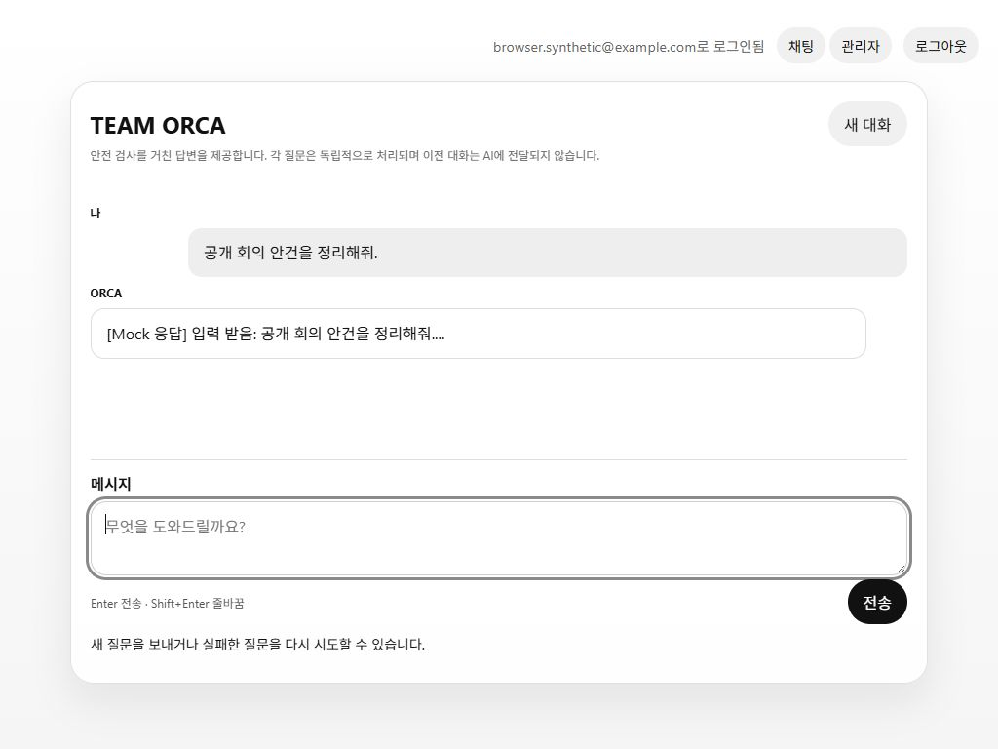
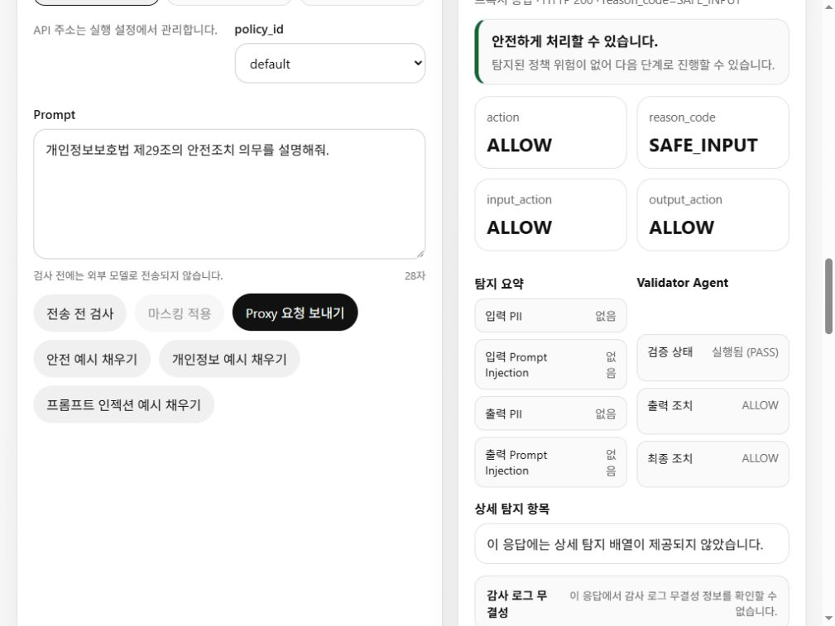
작동 증빙: 사용자 채팅과 관리자 진단
사용자 채팅 /app
관리자 진단 /admin
2026-10-12 저장 브라우저 증빙, 합성 계정·Mock 응답. UI의 TEAM ORCA 표기는 기존 화면 브랜딩이다.
07
Notes:
증빙: reports/assets/user-chat-desktop.jpg, reports/assets/admin-diagnostic-desktop.jpg. 출처: reports/user_chat_admin_integration_verification.md의 브라우저 검증. 2026-10-12 실제 브라우저와 로컬 API/Mock upstream 통신의 저장 화면이며 이번 개정 중 새 캡처한 것이 아니다. 사용자 채팅 화면에는 기존 TEAM ORCA 브랜딩이 남아 있으며 제출 팀명은 사용자 지정 프라이버시가드다. 관리자 이미지는 현재 상세 검증 요청의 화면으로 과거 개별 감사 서명 검증 화면이 아니다. 실제 OpenAI 호출 및 탐지 정확도 증빙이 아니다. 채팅은 메모리 내 단일 질문/답변 기록이다.

Slide 8
기능별 검증 증빙과 확인 범위
검증 항목 | 출처 / 시점 | 결과
사용자·관리자·보안 통합 | 2026-10-12 통합 보고서 | 205 통과 1 제외
프런트 비동기·채팅 회귀 | 2026-10-13 직접 재실행 | 30 통과
사전 분석·Validator·감사·SSE | 2026-10-12 focused 실행 기록 | 17 통과
실제 OpenAI 호출·운영 부하 | 이번 제출 검증 범위 밖 | 미검증
pytest는 기존 검증 기록 인용이며 OpenAI live 테스트는 제외됐다. Node 회귀는 이번 개정에서 재실행했다.
08
Notes:
출처: reports/user_chat_admin_integration_verification.md. 2026-10-12 기록의 전체 pytest 205 passed, 1 skipped. skip은 실제 OpenAI live 테스트. 17 passed는 기존 제출 README의 2026-10-12 focused 검증 기록이며 전체 결과와 더하지 않는다. 2026-10-13 node --test frontend/demo_async.test.js 직접 재실행 30 passed, 0 failed. Node VM/Fake DOM 회귀를 실제 브라우저 검증과 혼동하지 않는다. 별도 브라우저 증빙은 7장 출처의 기존 기록. 테스트 통과가 운영 보안·고객 유용성·탐지 정확도 보장을 뜻하지 않는다.

Slide 9
내부 회귀 평가 결과
내부 회귀 113건, 기존 정책 동작 확인용
검사 대상 | Precision | Recall | F1
PII reason code | 0.879 | 1.000 | 0.935
Injection reason code | 0.852 | 1.000 | 0.920
탐지 규칙과 함께 다듬은 내부 데이터다.
운영 환경의 일반화 성능으로 해석할 수 없다.
출처: reports/evaluation_report.md, 2026-07-28 기록. 이번 PPT 제작 중 탐지 성능 재평가는 수행하지 않았다.
09
Notes:
출처: reports/evaluation_report.md, evaluation/sample_dataset.json. 보고서 생성 시각 2026-07-28T15:39:26. README와 동일 수치 확인. 이번 작업에서는 재평가하지 않고 기존 결과를 인용. reason-code 집계이므로 TP/FP/FN은 문장 수와 같지 않을 수 있다.

Slide 10
외부 공개 평가와 일반화 한계
deepset/prompt-injections, 전체 662건
Precision | Recall | F1
1.0000 | 0.0760 | 0.1413
영어 Prompt Injection에서 낮은 재현율이 확인됐다.
PII 평가·내부 회귀·external-tuned 결과와 분리한다.
출처: reports/external_prompt_injection_report.md의 기존 결과. 한국어 공공기관 운영 성능으로 일반화 불가.
10
Notes:
출처: reports/external_prompt_injection_report.md Summary, README.md 외부 평가. deepset 수치는 일치. ProtectAI는 README F1 0.3227, 보고서 F1 0.2950으로 달라 본 슬라이드 수치에서 제외했다. external-tuned 결과는 별도 supervised tuning 실험이므로 혼합하지 않았다.

Slide 11
이번 MVP의 범위 제외 목록
제외 범위 | 이유 / 재검토 조건
범용 jailbreak·간접 RAG 공격 완전 방어 | 우선 대상은 한국어 업무 시나리오. 별도 공격 평가 필요
실제 ML-DSA와 PQC TLS | 현재 Mock 구조. 키 관리·비용 평가 후 도입 검토
다중 Provider 자동 전환 | 기관 allowlist·전송 동의·감사 정책 마련 필요
운영 배포와 성능 보장 | 부하·보존·secret·세션 운영 검증과 고객 검증 필요
실제 멀티턴·공유 세션·중복 요청 방지도 미구현. Validator 독립 성능과 SSE 버퍼링 비용은 후속 평가다.
11
Notes:
근거: docs/security_limitations.md, docs/validator_agent.md, docs/pqc_audit_integrity.md, docs/evaluation_limitations.md. 이번 제출용 범위 제안으로 실제 팀 합의와 멘토 의견에 따라 확정.

Slide 12
미확인 가설과 다음 실행 계획
확인할 가설 / 행동 | 역할 제안 | 완료조건
업무 문장 마스킹 후에도 요약에 유용한가 | QA·통합 | 비식별 시나리오로 사용자 피드백 기록
오탐·미탐과 임계값을 수용할 수 있는가 | 정책·탐지 | 오류 사례별 근거와 수정 후보 정리
지연과 버퍼링 비용이 허용 가능한가 | 성능·증빙 | 동일 조건으로 latency·메모리 기록
권한·Provider 오류 경계가 명확한가 | 게이트웨이 | 오류와 정책 차단을 분리한 재현 증빙
목요일 멘토링에서 범위와 완료조건을 확정한다. 개인 담당·기한은 팀 합의 후 배정한다.
12
Notes:
근거: docs/team_roles.md의 역할 구분과 강의자료 13~15페이지. 아래 역할과 기한은 제안이며 개인별 실제 기여를 뜻하지 않는다. 사용자가 팀원 이름 제외를 요청했다. 고객 인터뷰·역할 배정 확정 증빙은 미확인.

